Slide 1
Timeline Immo
Janvier 2024

Slide 2
01
Contexte & Enjeux
02
Contenu
03
Démonstration
04
Espace Souscrire
05
Evolutions majeures 2024
06
Conduite du changement

Slide 3


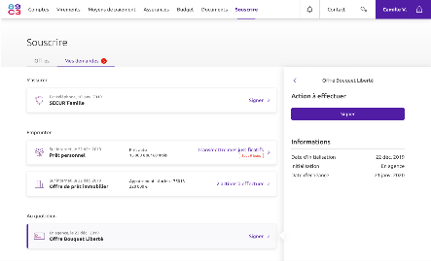
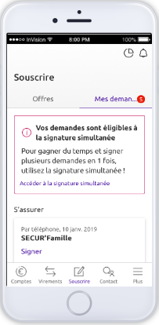
01- Contexte & Enjeux
Reprise omnicanale des actes de vente
Pilote : 14 Février 2024
CELC, CEIDF, CEHDF
Généralisation : Mars 2024
    Objectif : permettre la reprise et la finalisation des ventes digitales ou agences et ainsi faire croitre les ventes via les espaces connectés
Timeline
IMMO
Un parcours de reprise immo., sous forme de timeline, au sein de l’espace client, contextualisé et sans redirection vers l'espace client historique ayant pour objectif :
          Guider le client, pas à pas, tout au long de la durée d'instruction de son crédit et ce quel que soit le canal d’initialisation.
          Donner la possibilité au client d’être acteur de son crédit en ayant la possibilité d’interagir en temps réel sur sa demande (téléchargement de pièces justificatives…)
Reprise omnicanale des actes de vente
Finalisation des ventes omnicanales, initialisées par un conseiller en agence/à distance ou par un client en Selfcare, depuis le fil de notifications et la page Mes demandes

Slide 4


01- Contexte & Enjeux
Gain de temps commercial et raccourcissement des délais
Pilote : 14 Février 2024
CELC, CEIDF, CEHDF
Généralisation : Mars 2024
Les enjeux de la timeline Immo sont majeurs puisqu’elle permettra de contribuer :
A la satisfaction client…
Objectifs 2024 : 100% des agences en NPS positifs et 100% des établissements dans le top 4 des NPS de leur région sur tous les marchés​
mais également à la satisfaction de nos collaborateurs : l’objectif cible étant que le conseiller ne soit plus sollicité sur des questionnements auxquelles la timeline apportera des réponses.
Gagner en temps commercial
Contribuer à raccourcir les délais de traitement.

Slide 5

02- Contenu - 5 Etapes majeurs
De la création du dossier au déblocage des fonds, 4 notifications In-App et 4 actions client demandées
Positionnée au sein de l'espace client, elle est accessible via Souscrire / Mes demandes / fil de notification
Etape 1
Etape 2
Etape 3
Etape 4
Etape 5
Création du plan de financement dans MyCredimmo
Ouverture de la Timeline Immo
Demande Crée
Contenu pédagogique
« Voir plus de détails »
Interaction client
« Transmettre mes justificatifs »
Finalisation de la demande
Contenu pédagogique
« Voir plus de détails »
Interaction client
« Transmettre mes justificatifs »
« Signer les documents »
Décision sur la demande
Contenu pédagogique
« Voir plus de détails »
Interaction client
« Accusé de réception»
Signature de votre offre
Contenu pédagogique
« Voir plus de détails »
Interaction client
« Signature de l'offre»
Déblocage des fonds
Contenu pédagogique
« Voir plus de détails »
MyCredimmo
Timeline Immo
Interdépendance des outils
Vue Conseiller
Vue Client
Symétrie des attentions

Slide 6
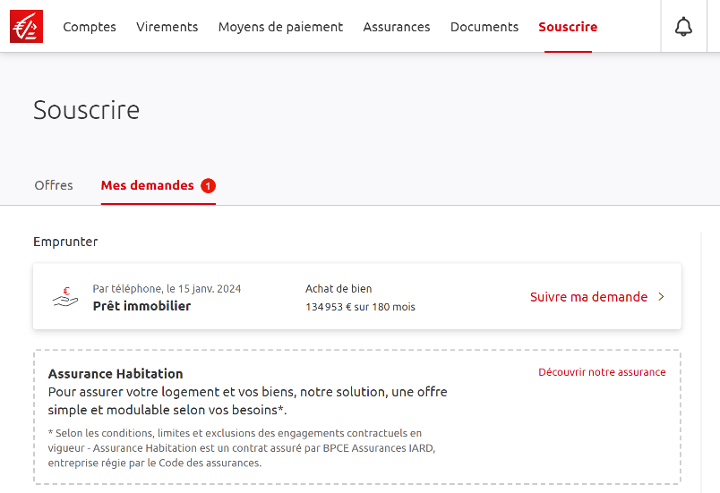
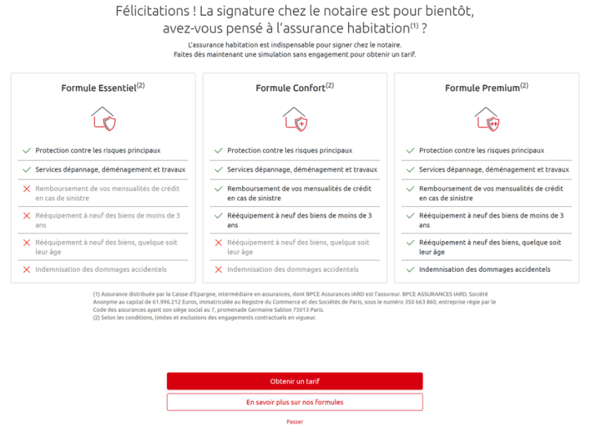
02- Contenu - Focus MRH
Synergies Parcours Crédit immobilier & MRH
Native sur la page Mes Demandes
Cette tuile s’affiche en dessous du prêt immobilier en cours d’instruction​
Elle est présente si le client n’a pas encore effectué de simulation MRH ​
Elle est présente à toutes les étapes de la timeline​
Le lien redirige le client dans la page produit assurance MRH où le client pourrait effectuer une simulation en Selfcare
Push MRH après l’accusé-réception de l’offre de prêt immobilier​
Approche conseil et commerciale en soulignant les singularités de notre offre MRH​
Mise en avant des formules proposées​

Slide 7
03- Démonstration
Septembre

Slide 8
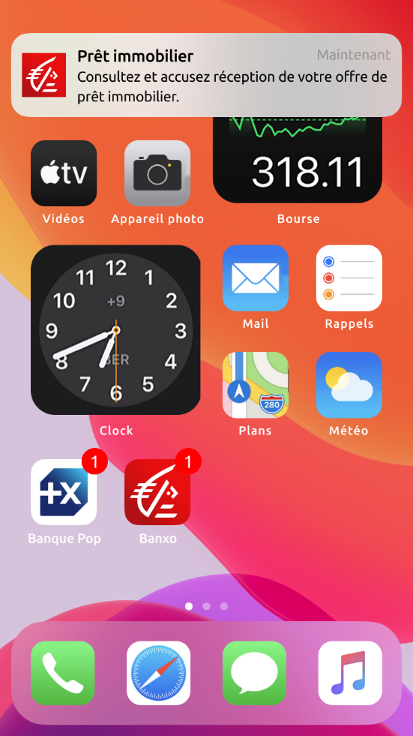
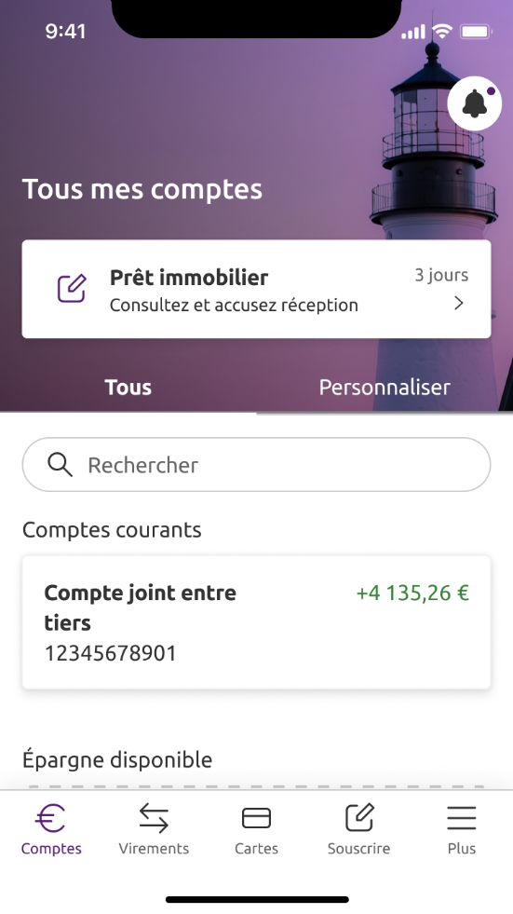

03- Espace Souscrire
Améliorer la visibilité de Mes demandes dans les espaces connectés
Mise en avant directement dans la une des comptes des actions attendues du client dans le cadre de ses parcours de souscriptions
T1 2024
Ajout d’un push notification App initiant le client à se rendre dans l’application
T1 2024

Slide 9
04- Evolutions majeures 2024
Signature de l’offre & ADE
Signature électronique (Banxo) Signature de l'offre de prêt sur mobile : T1 2024
ADE Intégrer l’Assurance Du Compte au sein du Parcours de reprise Immo.

Slide 10
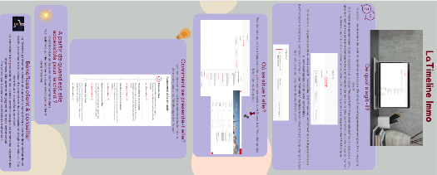

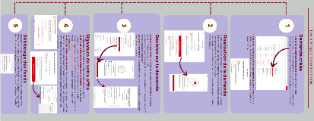
05- Conduite du changement
Livrables Conseillers & Clients
Teams
Pilote – Timeline Immo
Généralisation Timeline Immo
Supports Conseillers
Supports Clients
Fiche Mémo
Démo.
FAQ
Tuto

Slide 11
ANNEXES

Slide 12

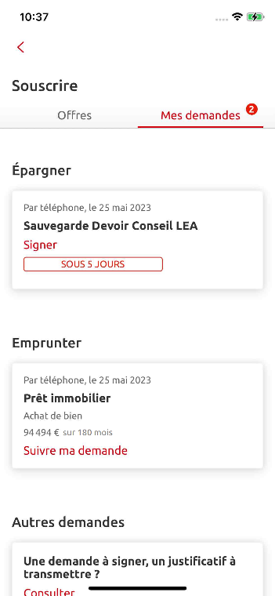
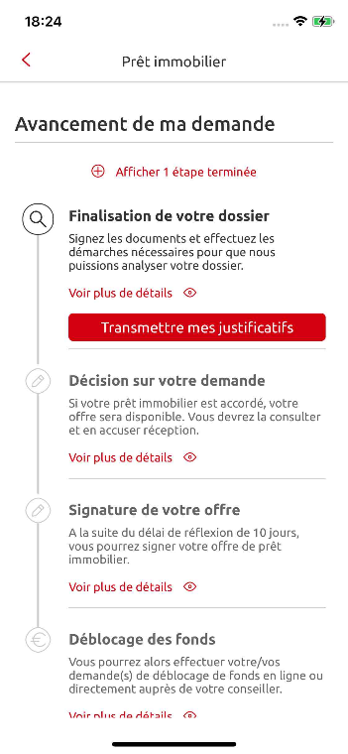
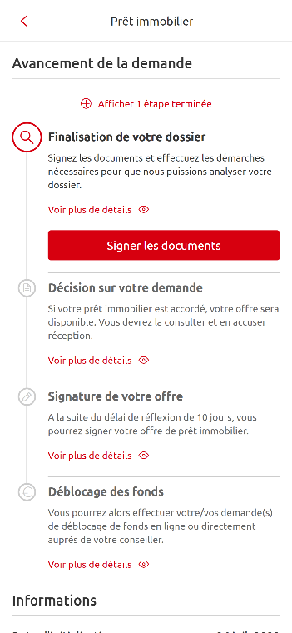
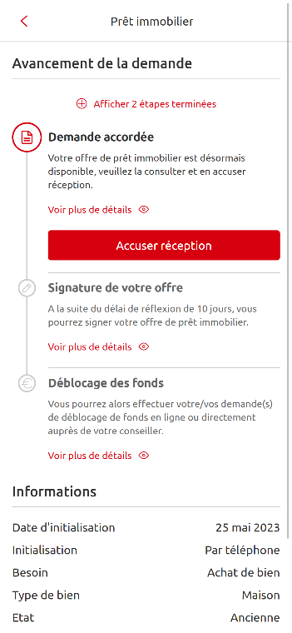
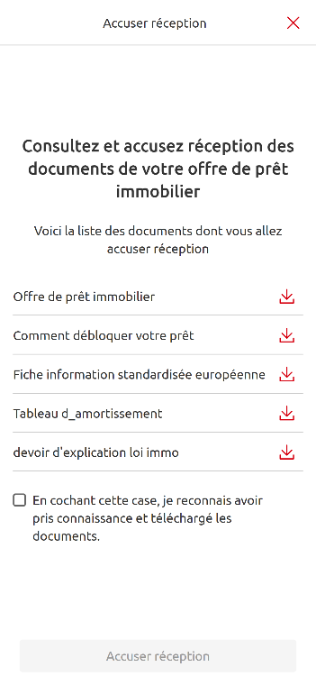
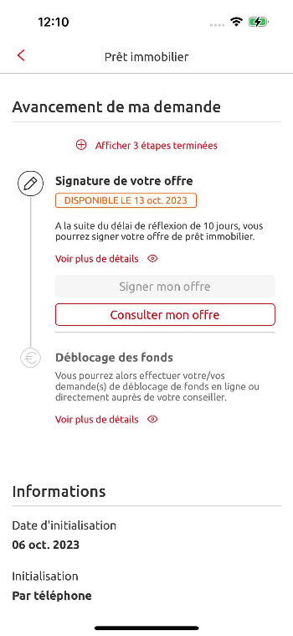
De quelle manière se présente la Timeline Immo ?
Parcours mobile sur Banxo

Slide 13

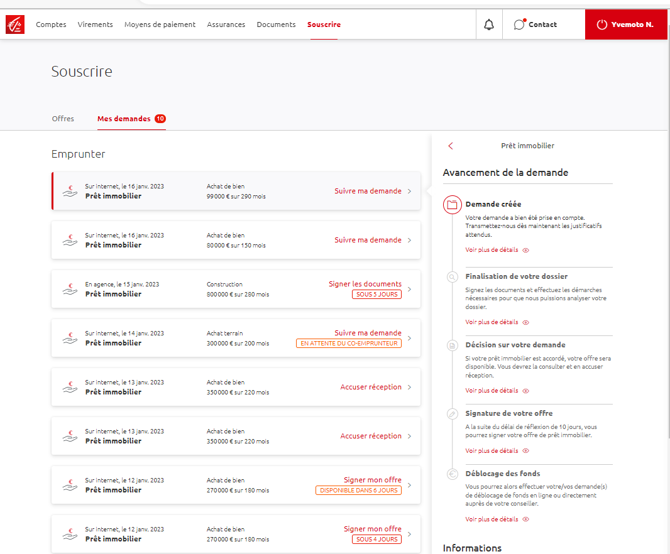
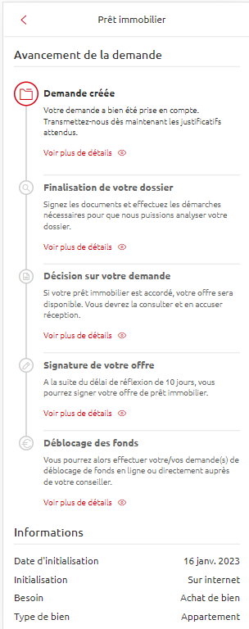


De quelle manière se présente la Timeline Immo ?
Parcours Web

Slide 14
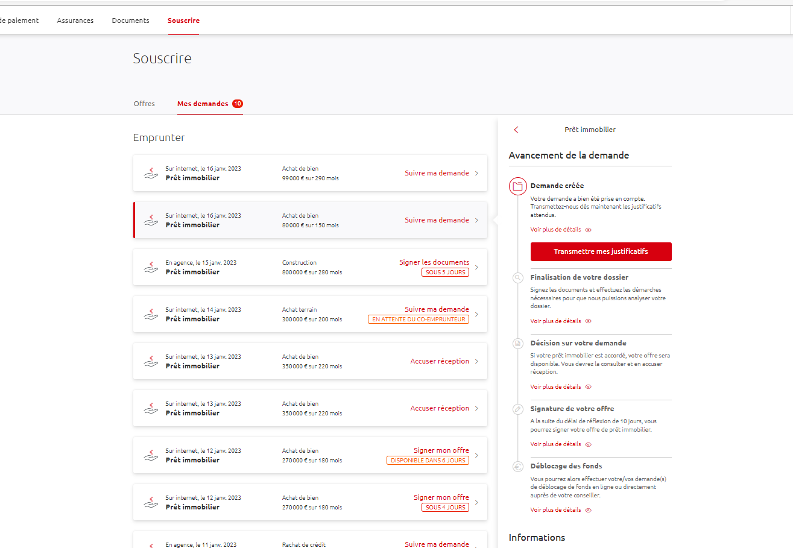
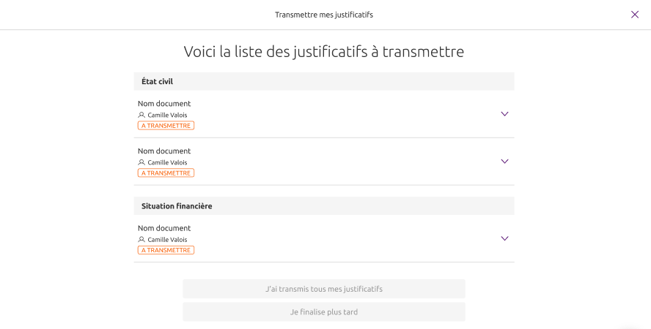
RAVE : timeline instruction IMMO
Au clic sur le bouton « Transmettre mes justificatifs », ouverture de l’espace de collecte IMMO en pleine page au sein de DPW

Slide 15
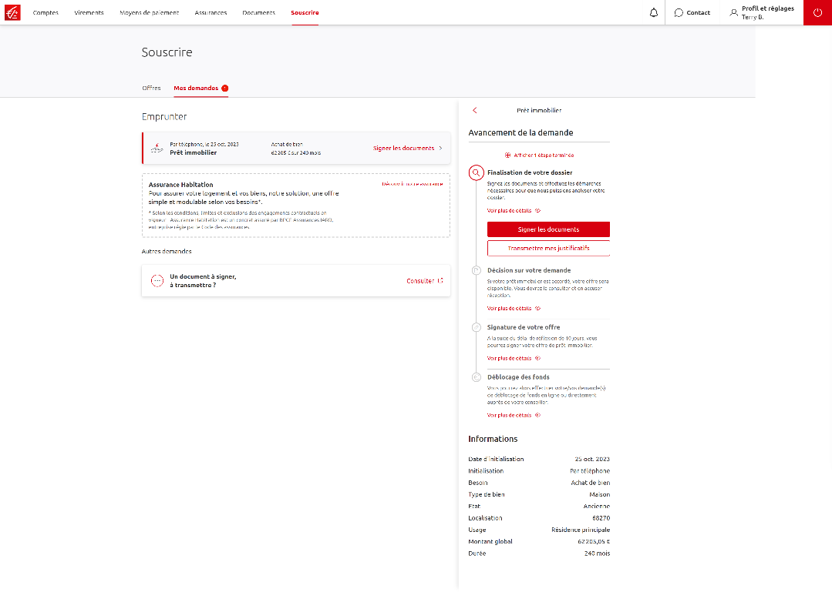
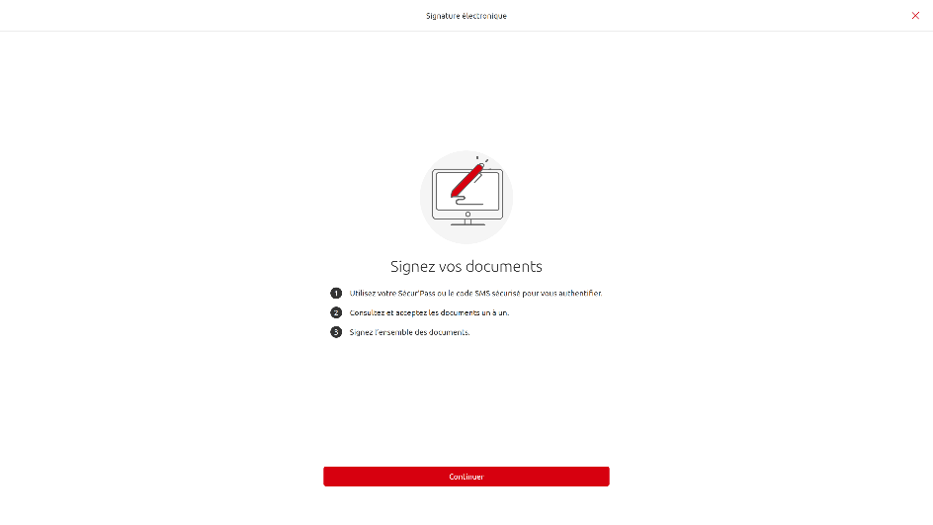
RAVE : timeline instruction IMMO
Au clic sur le bouton « Signer les documents », ouverture de l’espace de signature en pleine page pour permettre la signature des documents pré-contractuels (Demande de prêt, FSI)

Slide 16
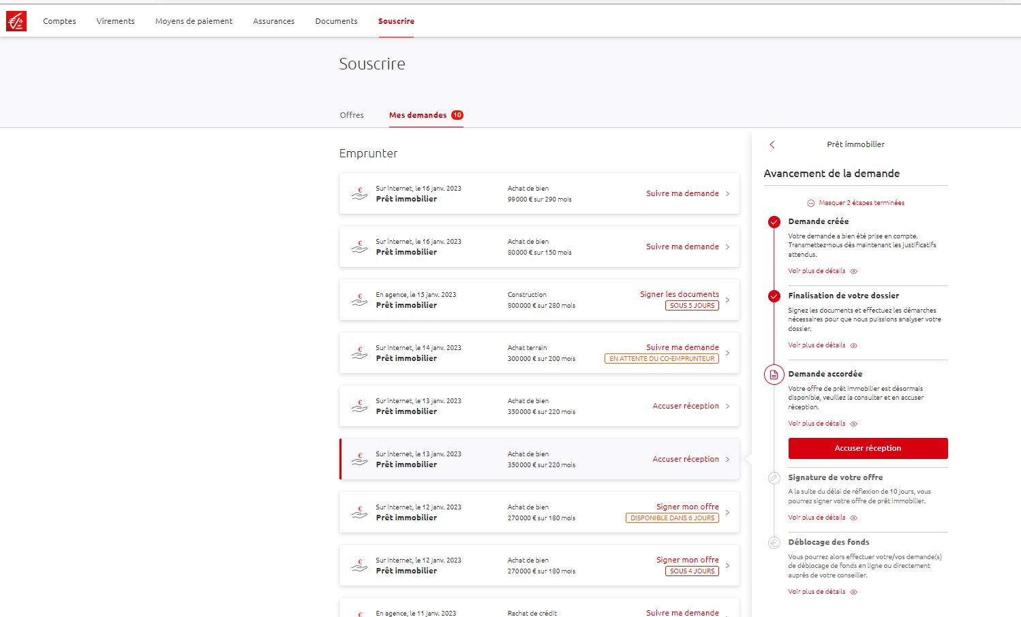
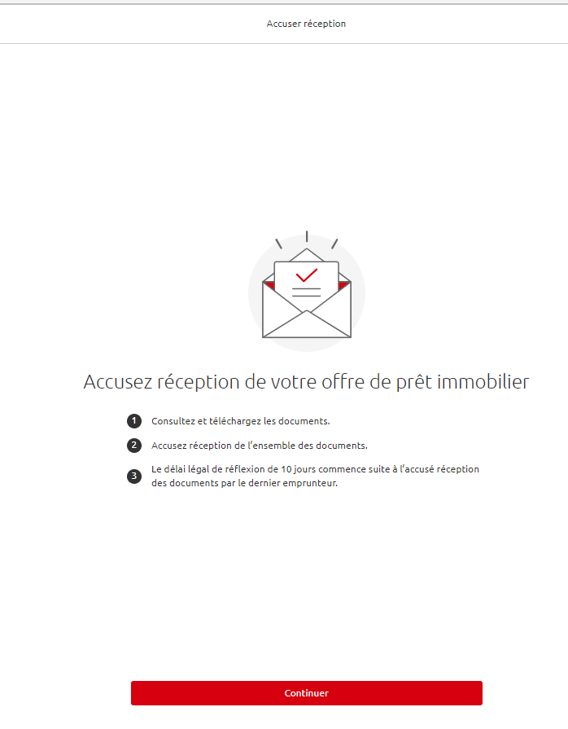
RAVE : timeline instruction IMMO
Au clic sur le bouton « Accuser réception », ouverture de l’espace permettant à l’utilisateur de consulter son offre et d’enregistrer l’accusé réception

Slide 17
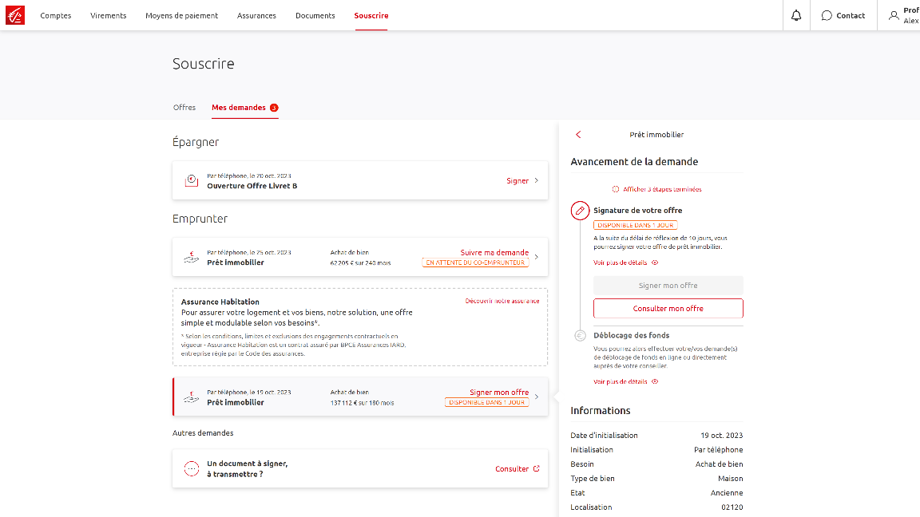
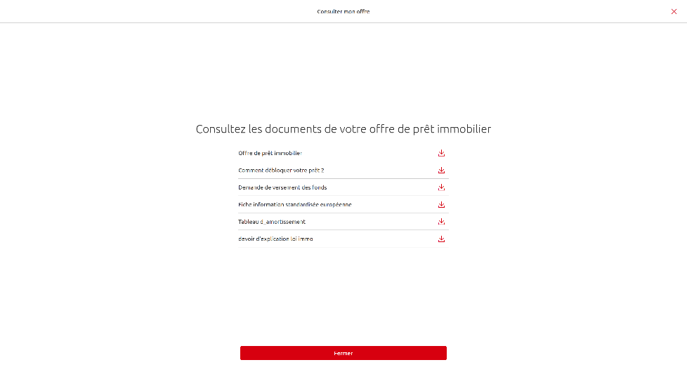
RAVE : timeline instruction IMMO
Au clic sur le bouton « Consulter mon offre», ouverture de l’espace permettant à l’utilisateur de consulter son offre.
Gestion du délai de la signature et mise en évidence du délai restant

Slide 18
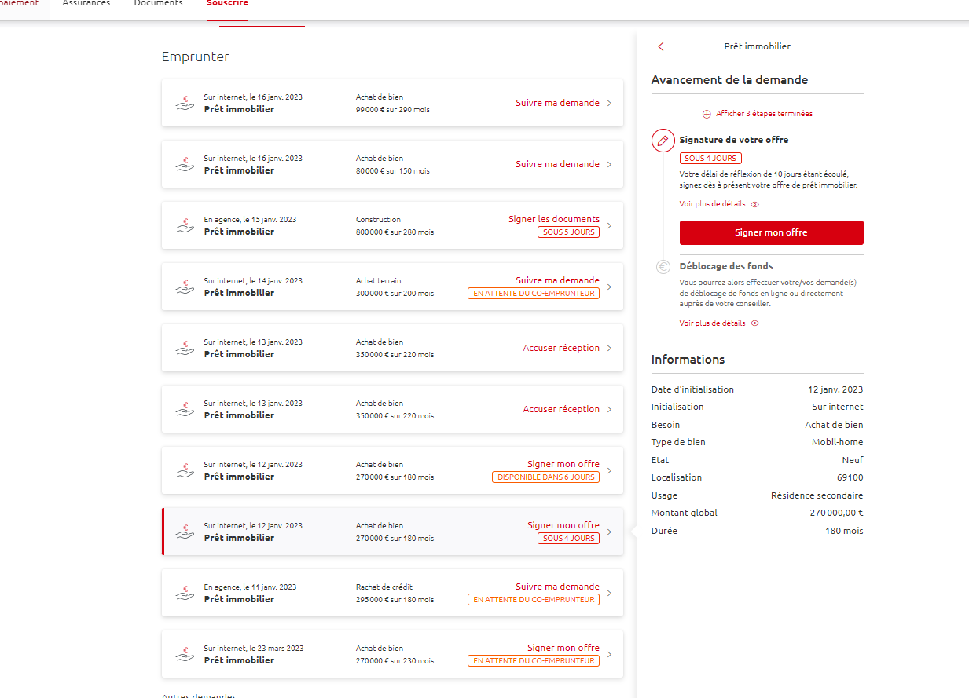
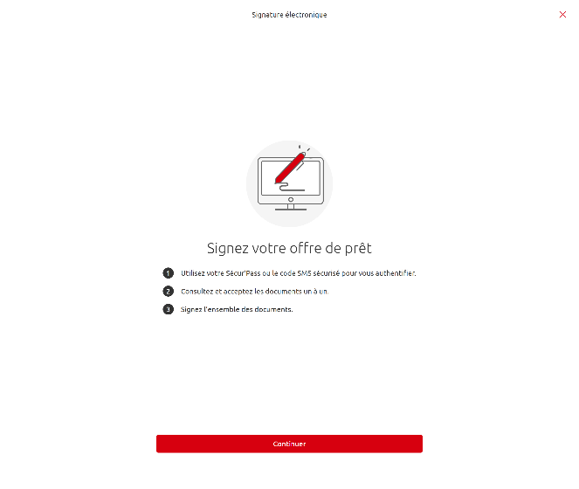
RAVE : timeline instruction IMMO
Maquettes non définitives pour illustration
Au clic sur le bouton « Signer mon offre», ouverture de l’espace de signature en pleine page

Slide 19
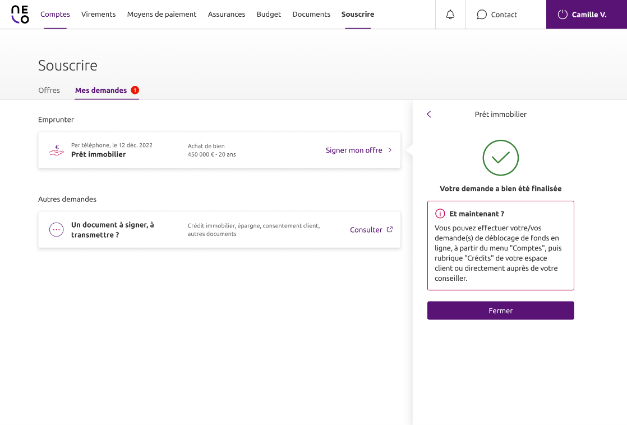
RAVE : timeline instruction IMMO
Maquettes non définitives pour illustration
Après la signature de l’offre

